Slide 1
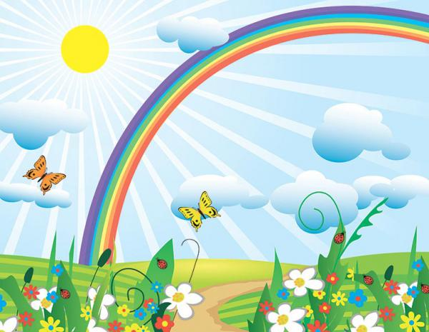
Світ дитинства у поезії і прозі.
Творчість Лесі Українки

Slide 2
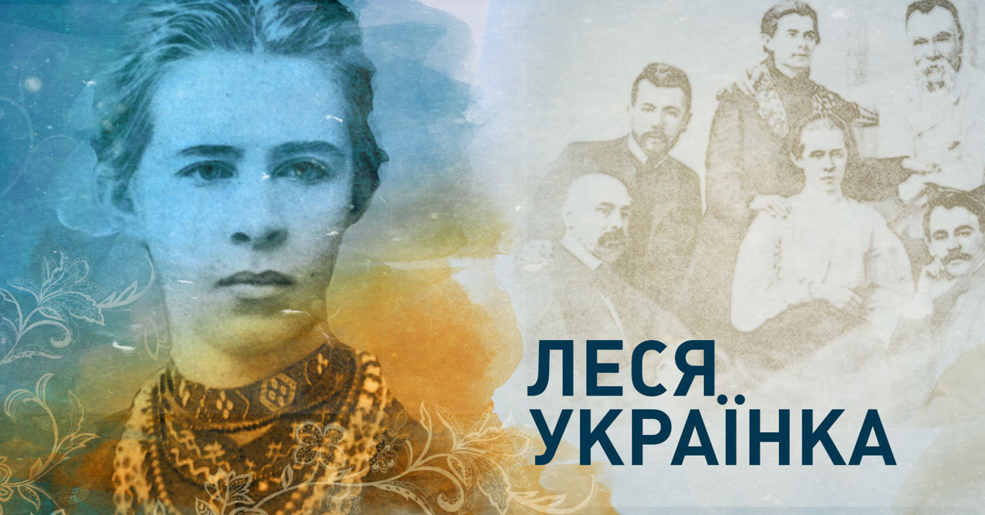

Slide 3
Знала багато мов |  | Мати відома письменниця О. Пчілка
ЛЕСЯ УКРАЇНКА
Перший вірш написала у 9-років
Відома письменниця |  | Туберкульоз кісток |  | Невиліковна хвороба

Slide 4
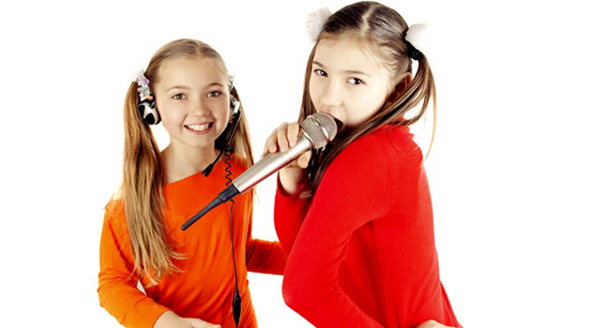
Конкурс на кращого виконавця вірша

Slide 5

Загадка
Снігом вкрила всі стежини,
Випустила хуртовини.
В саду, в полі пустота,
То до нас прийшла …

Slide 6
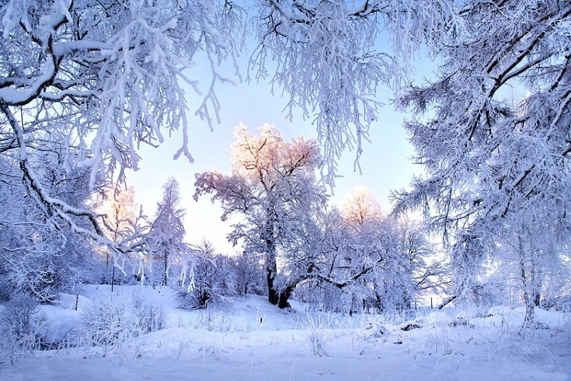
МУЗИКА ЗИМИ

Slide 7
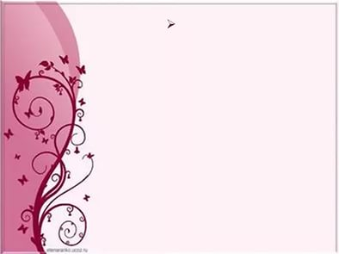

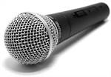
“Мозковий штурм”

Slide 8

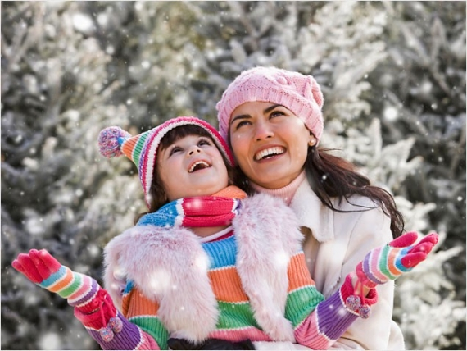
Тема уроку:
Леся Українка
“Мамо, іде вже зима”

Slide 9
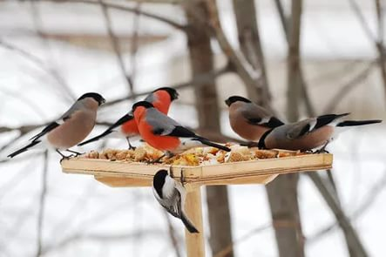

Slide 10

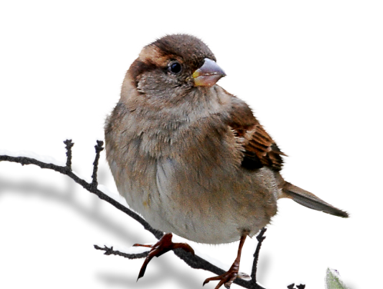

…идів горобець на …о…ні,
За…нув і звалив…я у …ні,
Якби не звалив…я у …ні,
І до…і б …идів на …о…ні.

Slide 11

Сидів горобець на сосні,
Заснув і звалився у сні,
Якби не звалився у сні,
І досі б сидів на сосні.

Slide 12
Гра “З’єднай слова”
У вирій | сіренька
онде | ненька
мати | їжу
сивенька | в теплі краї
навісної | злої, лютої
прилине | прийде, настане
мусить | повинна
поживу | там

Slide 13
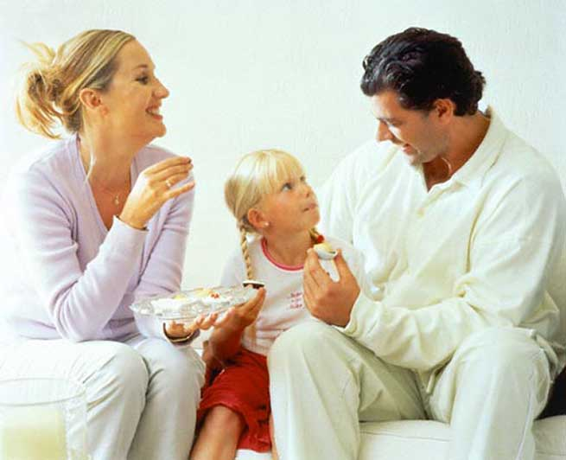
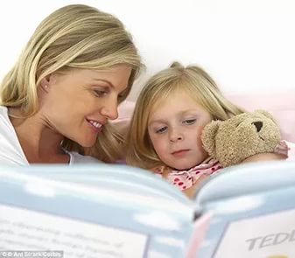

Slide 14

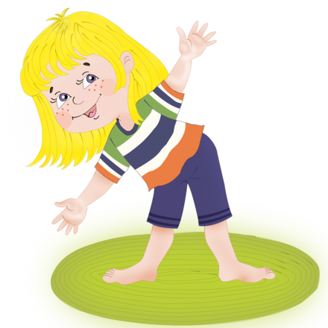
Руханка

Slide 15

Гра “Добери риму”
Зима -
мати -
сивенька -
синку –
дбати -

Slide 16
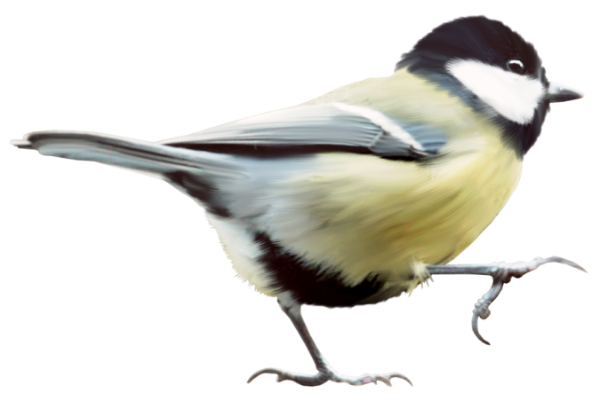
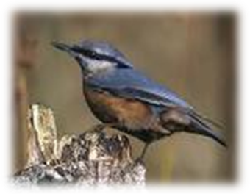
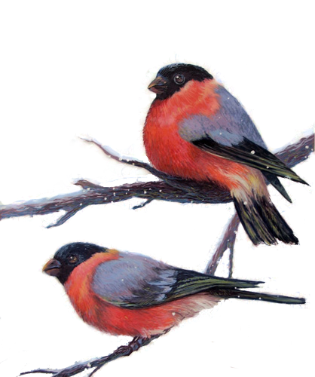
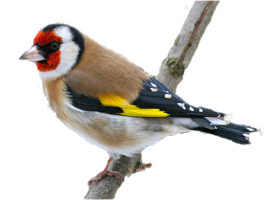
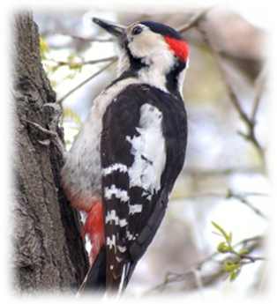
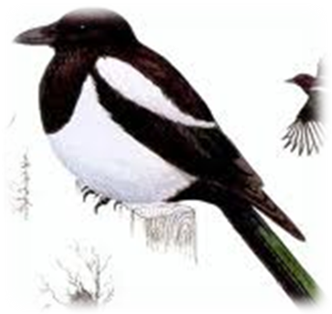
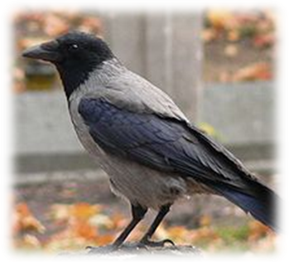

Slide 17
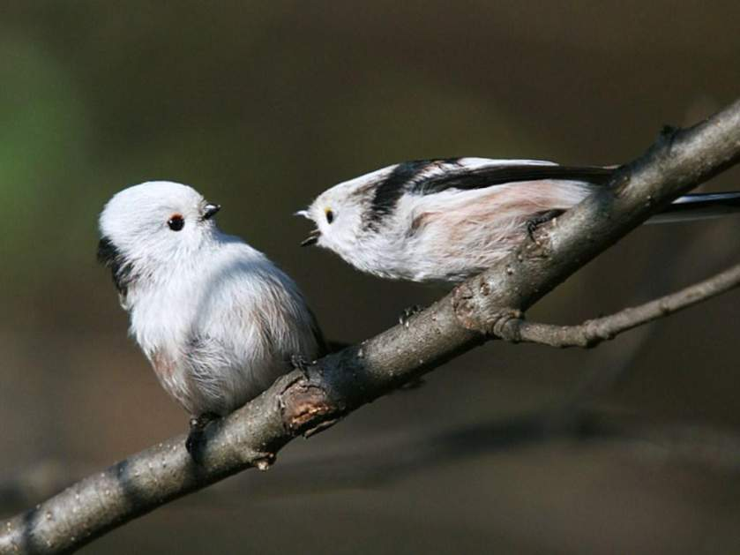
Інсценізація вірша “Розмова птахів”

Slide 18

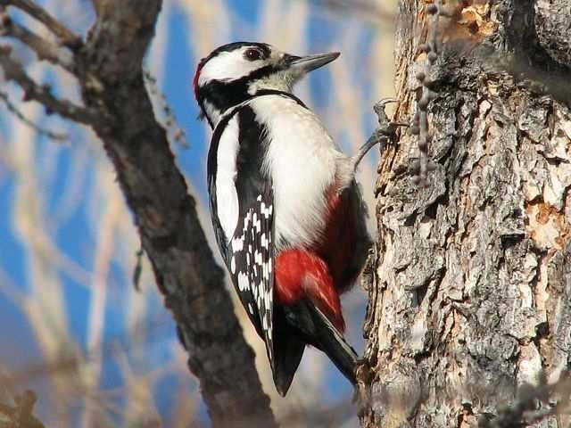

Поділ на групи
І група – лист від ІІ група – інтерв’ю.
імені птахів до дітей.

Slide 19
Робота над деформованими прислів’ями:
Де пташки – врятує і сад, і сарай.
Птиці волю дай, то туди і воротилася.
Кожна пташка своє там гинуть комашки.
гніздечко має, і свою пісню сіває.
Де пташка родилася,

Slide 20
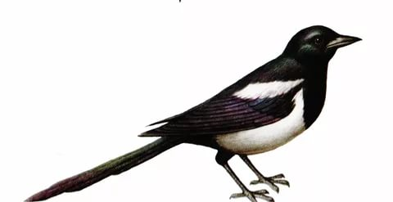
Довідкове бюро сороки-білобоки
Синичка з’їдає за день комах стільки, скільки важить сама.
Переважно птахи сплять стоячи на лапках.
Звичайні гуси та качки можуть витримати морози до -110 градусів, а таких на землі не буває.
Сови не можуть рухати своїми очима в сторони, тільки повертаючи голову.
Найкрупніший зі всіх птахів — страус, найменша пташка — колібрі (довжина 5.5 сантиметра, вага 1.5 грам).

Slide 21
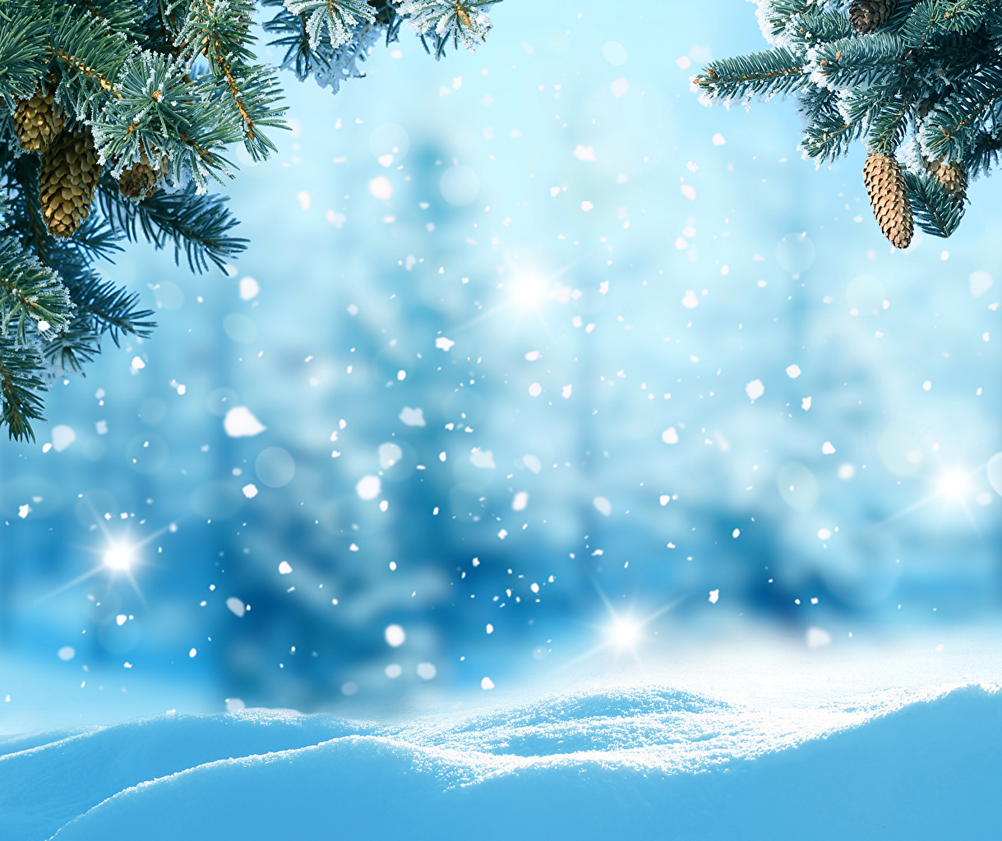
Підбиття підсумків уроку
Мікрофон. Продовжіть фразу:
Сьогодні на уроці я навчився ………
Сьогодні на уроці я намагався …………
Сьогодні на уроці мені сподобалось ……..
Найкраще мені вдалося ……….
Оцініть свою роботу.
Ви працювали недостатньо старанно – руки вгору.
Ви працювали добре – руки до плечей.
Ви працювали чудово і прекрасно - аплодуйте.

